Slide 1

СВЯТЫЕ ЗЕМЛИ РУССКОЙ

Slide 2
Егорий Вешний
Святой Георгий Победоносец родился в христианской семье в Каппадокии. Его отец мученически погиб за христианскую веру. Находясь на службе в римском войске, святой Георгий был замечен императором Диоклетианом (284-305) и взят им на высокую должность в свою стражу. Когда император усилил гонения на христиан, святой Георгий отпустил на волю своих рабов, роздал нищим свое имущество и выступил в Сенате с обличением замыслов императора. Диоклетиан приказал подвергнуть его всевозможным пыткам. Но наконечники копий гнулись, когда касались тела святого, зелья на него не действовали, истерзанное тело становилось исцеленным. Уговоры императора также не заставили великомученика отказаться от Христа. Дело дошло да того, что император предложил святому Георгию стать соправителем. Святой выразил притворное согласие. Когда его привели к идолам, чтобы принести жертву богам, святой Георгий сотворил крестное знамение и разговаривал с идолами, как с живыми, а бесы, сидящие в идолах, отвечали ему.
После слов великомученика: «Как же дерзаете вы быть здесь, когда сюда пришел я, служитель Истинного Бога?» - идолы пали и сокрушились. Видя страдания святого Георгия, его веру и мужество, многие язычники уверовали во Христа, среди них была и жена императора Диоклетиана Александра. Святой мученик Георгий был обезглавлен 6 мая (23 апреля по старому стилю) 303 года.

Slide 3
Великомученик Георгий особенно почитается верующими на Руси. С XIV века великомученик Георгий Победоносец – всадник, побеждающий змея, - стал гербом города Москвы и эмблемой Русского государства.
День памяти Георгия Победоносца отмечается на Руси два раза в году: 6 мая и 9 декабря.
«На Руси – два Егория, одон холодный, другой голодный»
Имя святого Георгия постепенно изменилось в Гюргия, Юрия, Юрья – в письменных актах, а в простонародном языке в Егория.
Егорий считался также покровителем стад. В день его памяти, 6 мая, совершался первый выгон скота в поле. Хозяева обходили домашнюю скотину во дворе с иконой святого Георгия, затем сгоняли животных в общее стадо, служился водосвятный молебен, скот окропляли святой водой и выгоняли в поле. Пастух, принимая стадо, также обходил его с образом святого Георгия.

Slide 4
Знающие люди советовали к этому дню досевать ранние горохи, а с этого дня сеять ранние овсы.
«На Егория мороз – будет просо и овес»
«Сей рассаду до Егория, будет капусты доволе!»
«Егорий с теплом, Никола с кормом!»
«Егорий с водой (с росой), Никола с травой»
Тропарь
Яко пленных свободитель, и нищих защититель, немощствующих врач, царей поборниче, победоносче великомучениче Георгие, моли Христа Бога, спастися душам нашим.
Кондак
Возделан от Бога, показался еси благочестия делатель честнейший, добродетелей рукояти собрав себе: сеяв бо в слезах, веселием жнеши: страдальчествовав же кровию, Христа приял еси: и молитвами, святе, твоими, всем подаеши прегрешений прощение.

Slide 5
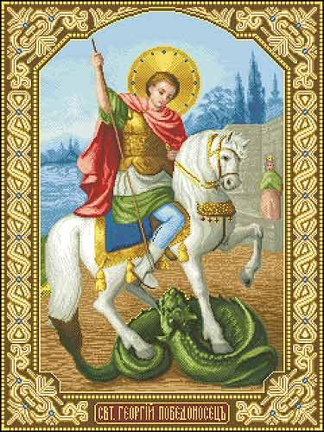

Slide 6
ОПЫТ ПРАВОСЛАВНОЙ СВЯТОСТИ
Святой – значит Божий, и христианская Церковь канонизирует посмертно тех людей, чья жизнь была праведной, кто заслужил народное почитание и чья святость подтверждается чудесами, исходящими от останков, могилы святого, происходящими в ответ на молитву к нему. Каждый святой – уникальная и прекрасная личность, и Церковь канонизирует святых, как пример для других. Поэтому так важно стремиться узнать о святых наших соотечественниках, изучать их жизнь, вдумываться в их жизненный подвиг.

Slide 7
ОПЫТ ПРАВОСЛАВНОЙ СВЯТОСТИ
Обратившись к житийной литературе и наследию великих русских святых, библиотекарь будет содействовать приобщению учеников к духовно-нравственному опыту предыдущих поколений, ибо святые подвижники сделали необычайно много для созидания земной жизни.
Представленные ниже имена – только малая выборка из огромного сонма Святых, в земле Российской просиявших.

Slide 8
СВЯТЫЕ РАВНОАПОСТОЛЬНЫЕ КИРИЛЛ И МЕФОДИЙ
Кирилл и Мефодий – вошли в историю мировой культуры как создатели славянской азбуки Их биографии тесно связаны: старший – Мефодий (Ок. 815 или 820–885) с 862 г. – верный соратник своего младшего брата, Кирилла (ок. 827–869).
День памяти святых равноапостольных Кирилла и Мефодия отмечается в России 24 мая как церковно-государственный праздник – День славянской письменности и культуры.

Slide 9
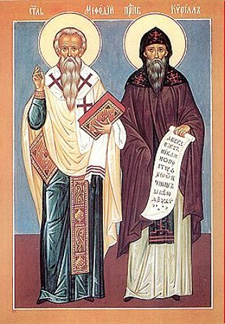
СВЯТЫЕ РАВНОАПОСТОЛЬНЫЕ КИРИЛЛ И МЕФОДИЙ
Литература:
Караславов, С.Х. Солунские братья [Текст]: Роман.-М., 1981.
Лыжова, Л.К. Праздник славянской письменности и культуры [Текст]: материалы к устному журналу)// Рус. яз. в шк.-1995.-№2.-С.65-71.
Флоря Б.Н. Сказания о начале славянской письменности [Электронный ресурс].- Режим доступа: http://www.krotov.info/history/09/3/flor_01.htm

Slide 10
СВЯТАЯ РАВНОАПОСТОЛЬНАЯ КНЯГИНЯ ОЛЬГА (890-969)
«Первая от земли Российской причтена она к лику святых. Протекло не более двадцати лет после её преставления, и уже вся земля Российская просветилась христианством. Равноапостольный внук её Владимир, создав Десятинную церковь в Киеве, вынул из земли нетленные мощи своей бабки и с великою честью перенёс их в новый храм Богоматери; все, которые с молитвою прибегали к гробу блаженной Ольги, получали исцеление от святых её мощей».
День памяти святой Ольги 24 июля.

Slide 11
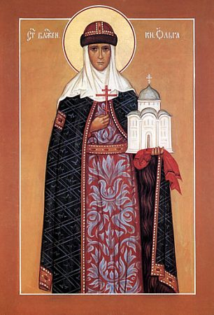
СВЯТАЯ РАВНОАПОСТОЛЬНАЯ КНЯГИНЯ ОЛЬГА (890-969)
Литература:
Житие святой Ольги, княгини Российской [Электронный ресурс].- Режим доступа: http://libholy.narod.ru/olga.htm
Святая равноапостольная великая княгиня Ольга [Текст]// Одарённые дети – наши будущее.-2004.-Сентябрь.-С.74-75.
Святая равноапостольная великая княгиня Российская Ольга [Электронный ресурс].-Режим доступа: http://arh-gavriil.bsu.edu.ru/calendar/Life/life6777.htm

Slide 12
СВЯТОЙ РАВНОАПОСТОЛЬНЫЙ КНЯЗЬ ВЛАДИМИР-КРАСНОЕ СОЛНЫШКО (963 – 1014)
Великий киевский князь Владимир крестил Русь в православную веру.
В жизни и мировоззрении русского народа он совершил глубокий духовный переворот, открыл новый период нашего просвещения, обычаев, гражданского устройства, законодательства, наших религиозных верований и нашей нравственности. РПЦ князь прославлен как Равноапостольный, т.е. сделавший для русского христианства то, что сделали в ранней Церкви апостолы.
День памяти святого Владимира 28 июля.

Slide 13
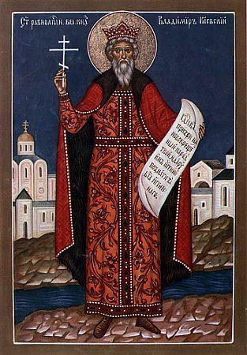
СВЯТОЙ РАВНОАПОСТОЛЬНЫЙ КНЯЗЬ ВЛАДИМИР-КРАСНОЕ СОЛНЫШКО (963 – 1014)
Литература:
Карпов, А.Ю. Владимир Святой [Текст]/ А.Ю.Карпов.-М.:Мол. Гвардия,1997. – 446 с.: ил.-(Серия ЖЗЛ).
Каплан, В. Неизвестный Владимир [Текст]/ В. Каплан, Р. Маханьков // Фома.-2004.-№4(21).-С.11-15. То же [Электронный ресурс].- Режим доступа к ст.: http://ricolor.org/history/ka/kr/1
Повесть временных лет (любое изд.). То же [Электронный ресурс].- Режим доступа: http://lib.ru/HISTORY/RUSSIA/povest.txt
Равноапостольный князь Владимир [Электронный ресурс].- Режим доступа: http://days.pravoslavie.ru/Life/life6508.htm

Slide 14
СВЯТЫЕ БЛАГОВЕРНЫЕ КНЯЗЬЯ БОРИС И ГЛЕБ (?-1015)
Святые князья Борис и Глеб были первыми русскими святыми, канонизированными Русской и Византийской Церквами.
Выбрав путь непротивления злу, отказ от борьбы во имя высших государственных, нравственных и религиозных ценностей, братья стали символом русского патриотизма, совестливости, высочайшей нравственности.
Дни памяти святых Бориса и Глеба 15 мая,6 августа, 18 сентября.

Slide 15
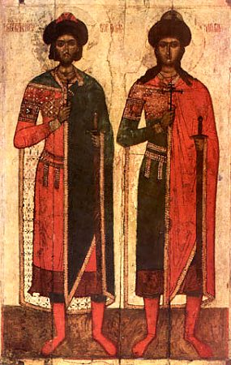
СВЯТЫЕ БЛАГОВЕРНЫЕ КНЯЗЬЯ БОРИС И ГЛЕБ (?-1015)
Литература:
Житие и чудеса святых князей страстотерпцев
Бориса и Глеба (во святом крещении Романа и Давида) [Электронный ресурс].- Режим доступа: http://smolyane.narod.ru/saint/kniaz/borisogleb/boris_gleb_life.htm
Ужанков, А. Святые страстотерпцы Борис и Глеб: к истории канонизации и написания житий [Электронный ресурс].- Режим доступа к ст.: http://www.pravoslavie.ru/archiv/borisgleb.htm

Slide 16
ПРЕПОДОБНЫЙ ИЛИЯ МУРОМЕЦ (? – 1188)
Угодник Божий преподобный Илия Муромец жил в XII веке.
Преподобный Илия был человеком удивительной трезвости и рассудительности, благодаря которым считался «велик и способен в земных делах».
Илья Муромец причислен к лику святых в 1643 г. в числе еще шестидесяти девяти угодников Киево-Печерской лавры. Русское воинство считает святого богатыря своим покровителем.
День памяти 1 января.

Slide 17
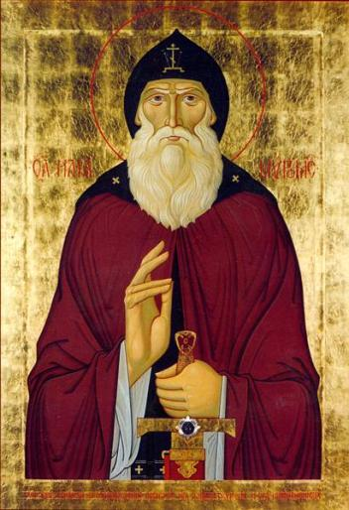
ПРЕПОДОБНЫЙ ИЛИЯ МУРОМЕЦ (? – 1188)
Литература:
Илья Муромец: святой богатырь [Электронный ресурс].- Режим доступа: http://www.pravoslavie.ru/put/sv/muromec.htm
Былинные герои Илья Муромец и Добрыня Никитич и их исторические прототипы [Электронный ресурс].- Режим доступа к ст.: http://www.5ka.ru/41/36910/1.html

Slide 18
БЛАГОВЕРНЫЕ КНЯЗЬ И КНЯГИНЯ ПЕТР И ФЕВРОНИЯ МУРОМСКИЕ (? – 1228)
Супруги Петр и Феврония Муромские - ярчайшие личности Святой Руси, своей жизнью отразившие ее духовные ценности и идеалы.
Скончались святые Петр и Феврония в один день и час, приняв перед смертью монашеский постриг с именами Давид и Евфросиния. Они остались верны друг другу в мирской и монашеской жизни не только «до гроба», но и «за гробом», чудесно соединившись в едином гробу.
День памяти святых Петра и Февронии 8 июля.

Slide 19
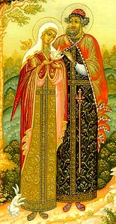
БЛАГОВЕРНЫЕ КНЯЗЬ И КНЯГИНЯ ПЕТР И ФЕВРОНИЯ МУРОМСКИЕ (? – 1228)
Литература:
Ермолай-Еразм. Повесть о Петре и Февронии Муромских [Электронный ресурс].- Режим доступа: http://old-rus.narod.ru/07-43.html
Житие Петра и Февронии Муромских [Электронный ресурс]. – http://life.orthomed.ru/zhizn/semia/00045.htm
Клиценко, Ю. Загадки святой Февронии Муромской [Электронный ресурс].- Режим доступа: http://www.pravoslavie.ru/put/050323114727
Ужанков, А. Повесть о Петре и Февронии Муромских: (герменевтический опыт медленного чтения) [Электронный ресурс].- Режим доступа к ст.: http://www.pravoslavie.ru/put/040928154026

Slide 20
СВЯТОЙ БЛАГОВЕРНЫЙ КНЯЗЬ АЛЕКСАНДР НЕВСКИЙ (1220-1263)
В июле 1240 г. князь Александр с небольшим ополчением выступил против «Ордена меченосцев». Победа на берегах Невы над шведами дала князю Александру прозвание Невского.
Церковь прославила Александра Невского не только за ратные подвиги, но и за кроткое служение ближним, помощь народу в дни испытаний и бедствий.
Дни памяти 12 сентября, 6 декабря.

Slide 21
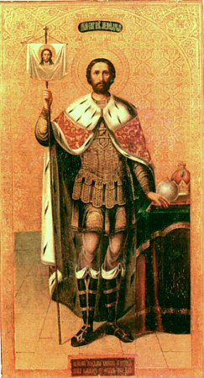
СВЯТОЙ БЛАГОВЕРНЫЙ КНЯЗЬ АЛЕКСАНДР НЕВСКИЙ (1220-1263)
Литература:
Житие Александра Невского: [древнерусский текст] [Электронный ресурс].- Режим доступа: http://nevckij.narod.ru/zhitie1.htm
Повесть о житии Александра Невского [Электронный ресурс].- Режим доступа: http://his.1september.ru/articlef.php?ID=200004308
«Побеждал, но непобедим был» (Александр Невский)// Подвижники России. Изд. 2-е. М.: Русское слово, 2002.- С. 55-76.
Святой благоверный князь Александр Невский [Электронный ресурс].- Режим доступа:http://www.pravmir.ru/article_159.html

Slide 22
ПРЕПОДОБНЫЙ СЕРГИЙ РАДОНЕЖСКИЙ (1314–1392)
Преподобный Сергий -выдающийся религиозный деятель, посвятивший свою жизнь становлению и укреплению самостоятельного Российского государства в ХIV веке.
Он благословил Дмитрия Донского на Куликовскую битву.
«Примером своей жизни, высотой своего духа преподобный Сергий поднял упавший дух родного народа, пробудил в нем доверие к себе, к своим силам, вдохнул веру в своё будущее» (В. Ключевский).
Дни памяти 18 июля, 8 октября.

Slide 23
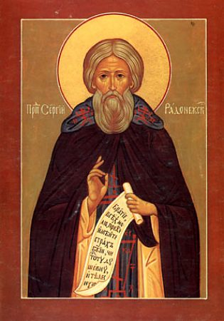
ПРЕПОДОБНЫЙ СЕРГИЙ РАДОНЕЖСКИЙ (1314–1392)
Литература:
Борисов, Н.С. Сергий Радонежский (1314-1392) [Текст] /Н.С. Борисов.-М.:Молодая гвардия, 2001.-298 с., ил.-(ЖЗЛ).
Преподобный Сергий Радонежский [Электронный ресурс] // Федотов Г. Святые Древней Руси.-М.,1991.- Режим доступа: http://www.vehi.net/fedotov/svyatye/08.html
Путь на Маковец: читаем Житие Сергия Радонежского Епифания Премудрого [Текст].-М.:Мирос, 1993.
Сергий Радонежский: биографический указатель [Электронный ресурс].- Режим доступа: http://www.hrono.info/biograf/sergirad.html
Чарская, Л.А. Один за всех. Повесть о жизни великого подвижника Земля Русской [Текст].-М.,1992.

Slide 24
СВЯТОЙ БЛАГОВЕРНЫЙ КНЯЗЬ ДМИТРИЙ ДОНСКОЙ (1350-1389)
Великий князь Димитрий Иоаннович – выдающийся политик, государственный деятель и воин.
Великая победа на Куликовом поле стала знаменательной вехой в борьбе русского народа за национальную независимость, после неё в народе князя стали называть Дмитрием Донским.
Деятельность Дмитрия Донского отличалась мудростью и высокой моралью, он стал примером святой и спасительной любви к ближним и Отечеству.
День памяти 1 июня.
(переходящий день памяти Димитриевская суббота)

Slide 25
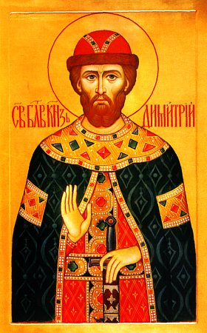
СВЯТОЙ БЛАГОВЕРНЫЙ КНЯЗЬ ДМИТРИЙ ДОНСКОЙ (1350-1389)
Литература:
Бородин, С. Дмитрий Донской: роман [Текст]/С.Бородин.-М.:Сов. писатель,1993.-352 с.
Волков, В.А. Герои Куликовской битвы [Текст]// Виноград.-2005.-№2(11).-С.26-31.
Житие святого благоверного князя Дмитрия Донского [Электронный ресурс].-Режим доступа: http://www.vsetsaritsa.ru/dsQsdsEndsAmodedsEarticlesdsAoptiondsEfulldsAsdsEndsAiddsE48.htm.htm
Лощиц, Ю.М. Дмитрий Донской [Текст].-М.:Новатор, 1996.-360 с.,ил.-(Российские судьбы).

Slide 26
СВЯТАЯ ПРАВЕДНАЯ
СОФИЯ СЛУЦКАЯ (1585-1612)
Праведная София, последняя княгиня рода князей Слуцких, родилась 1 мая 1585г.
Защищала интересы православия в Слуцком княжестве, поддерживала монастыри, храмы.
Официально канонизирована в Соборе Белорусских Святых в 1984 г. Нетленные останки Софии почивают в Свято-Духовом кафедральном соборе Минска.
День памяти 1 апреля.

Slide 27
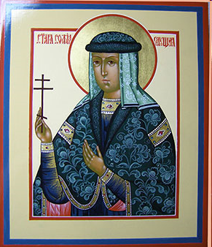
СВЯТАЯ ПРАВЕДНАЯ
СОФИЯ СЛУЦКАЯ (1585-1612)
Праведная София, княгиня Слуцкая [Электронный ресурс].-Режим доступа: http://www.church.by/resource/Dir0262/Dir0263/Page0276.html
София Слуцкая [Электронный ресурс]: Биография. -Режим доступа: http://ru.wikipedia.org/
wiki

Slide 28
БЛАЖЕННАЯ КСЕНИЯ ПЕТЕРБУРГСКАЯ (1732 – ок.1803)
Дата рождения Ксении Григорьевны Петровой (фамилия мужа) точно неизвестна, нет сведений и о её родителях, детских и отроческих годах.
Она 45 лет несла подвиг добровольного безумия, имея дар прозорливости и чудодейственной помощи людям. При жизни Ксению почитали как святую помощницу и целительницу.
День памяти 6 февраля.

Slide 29
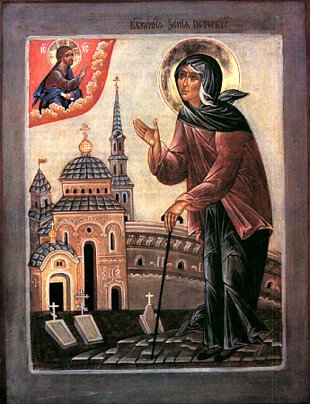
БЛАЖЕННАЯ КСЕНИЯ ПЕТЕРБУРГСКАЯ (1732 – ок.1803)
Литература.
Блаженная Ксения Петербургская [Электронный ресурс].-Режим доступа: http://days.pravoslavie.ru/Life/life351.htm
Житие святой блаженной Ксении Петербургской [Электронный ресурс].- Режим доступа: http://orthodox.spbu.ru/x-k.htm
Ксения блаженная [Электронный ресурс].- Режим доступа: http://xenia-spb.narod.ru/htmls/life.htm

Slide 30
СВЯТОЙ ПРАВЕДНЫЙ ВОИН ФЕОДОР УШАКОВ (1745-1817)
Святой праведный воин Феодор Ушаков - первый в истории православия военный моряк, причисленный к лику святых.
Благодарная Россия сохранила память о ратных деяниях человека, явившего образец служения воинскому долгу и подлинного патриотизма, и о его благотворительной деятельности.
День памяти 15 октября.

Slide 31
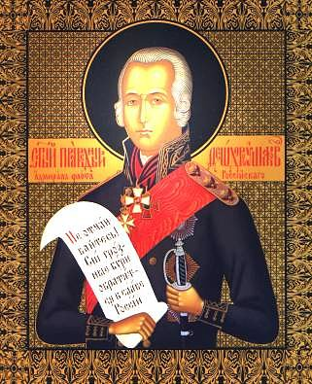
СВЯТОЙ ПРАВЕДНЫЙ ВОИН ФЕОДОР УШАКОВ (1745-1817)
Литература:
Житие святого праведного воина Феодора Ушакова, адмирала флота Российского, непобедимого [Электронный ресурс].- Режим доступа: http://hram-troizy.narod.ru/admiral.html
Праведный воин Федор Ушаков [Электронный ресурс].- Режим доступа: http://cultrus.roskultura.ru/ty2.html
Ушаков, Я.В. Лучший флотоводец мира – русский святой [Электронный ресурс]// Голосъ совести.-2002.- №11.- Режим доступа к ст.: http://www.golos-sovesti.ru/?topic_id=1&gzt_id=188

Slide 32
ПРЕПОДОБНЫЙ СЕРАФИМ САРОВСКИЙ (1754-1833)
Преподобный Серафим достиг высокой степени духовного совершенства. Строгий к себе, он был наполнен любовью и снисходительностью к ближним.
Искренний и горячий патриот, он желал во всех русских людях видеть любовь и преданность своему Отечеству, предрекая ему в будущем славу и величие.
Дни памяти 1 августа, 15 января.

Slide 33
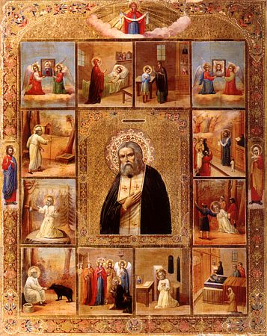
ПРЕПОДОБНЫЙ СЕРАФИМ САРОВСКИЙ (1754-1833)
Литература:
Преподобный Серафим, Саровский чудотворец [Электронный ресурс].- Режим доступа: http://days.pravoslavie.ru/Life/life138.htm
Преподобный Серафим Саровский, священномученик Серафим (Чичагов) и святой Царь Николай.- Режим доступа: http://st-nikolas.orthodoxy.ru/newmartyres/serafim.html

Slide 34
ПРЕПОДОБНЫЙ АМВРОСИЙ ОПТИНСКИЙ (1812-1891)
Старец Амвросий Оптинский - всероссийский наставник благочестия. Он был близко знаком с Ф. М. Достоевским, В. С. Соловьевым, К. Н. Леонтьевым, Н. В. Гоголем, Л. Н. Толстым, М.Н. Погодиным, А. К. Толстым и другими выдающимися личностями, приезжавшими к нему за советом.
Дни памяти 10 июля, 23 октября.

Slide 35
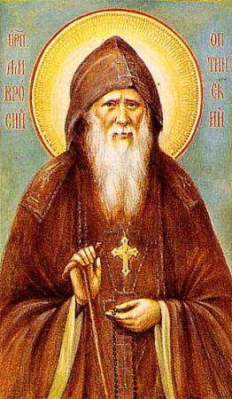
ПРЕПОДОБНЫЙ АМВРОСИЙ ОПТИНСКИЙ (1812-1891)
Литература:
Амвросий, (Оптинский), преп. Советы и духовные наставления [Электронный ресурс].-Режим доступа: http://www.azbuka.webzone.ru/amwrosiy.htm
Амвросий, (Оптинский), преп. Советы супругам и родителям [Электронный ресурс].- Режим доступа: http://www.pravbeseda.ru/library/index.php?page=book&id=308
Иоанн, (Маслов), архимандрит. Преподобный Амвросий Оптинский и его эпистолярное наследие [Текст]. - М.,2000.-189с.

Slide 36
СВЯТИТЕЛЬ ФЕОФАН ЗАТВОРНИК (ВЫШЕНСКИЙ) (1815-1894)
Феофан Затворник - один из самых почитаемых святых и влиятельных богословов в России.
Провел много десятилетий в затворничестве, но активно общался с миром письмами.
Считается покровителем Русского Интернета.
День памяти 23 января.

Slide 37
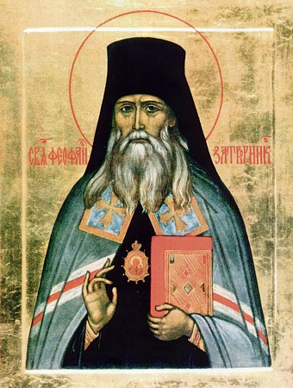
СВЯТИТЕЛЬ ФЕОФАН ЗАТВОРНИК (ВЫШЕНСКИЙ) (1815-1894)
Литература:
Житие Феофана Затворника: учитель христианского спасения [Электронный ресурс].- Режим доступа: http://vos.1september.ru/2002/02/14.htm
Житие и творения Святителя Феофана Затворника [Электронный ресурс].- Режим доступа: http://pmp.perm.ru/assets/files/pheophan.htm
Коржевский, В.Н. Педагогическое наследие св. Феофана Затворника [Электронный ресурс]. – Режим доступа к ст.: http://www.ihtus.ru/edu18.shtml

Slide 38
СВЯТОЙ ПРЕПОДОБНЫЙ ИОАНН КРОНШТАДТСКИЙ (1829-1908)
Иоанн Кронштадтский - религиозный мыслитель, всероссийский молитвенник, один из самых любимых и почитаемых в народе святых.
Он был устроителем и благотворителем множества храмов и монастырей. Три основных добродетели выделялись в его жизни: о. Иоанн был праведен, искренен и прост; люди тянулись к нему, как к живому свидетельству небесных сил.
День памяти 2 января.

Slide 39
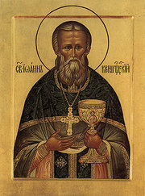
СВЯТОЙ ПРЕПОДОБНЫЙ ИОАНН КРОНШТАДТСКИЙ (1829-1908)
Литература:
Святой праведный Иоанн Кронштадский [Электронный ресурс].- Режим доступа: http://www.hamburg-hram.de/ioann/slujenie
Святой праведный Иоанн Кронштадский в воспоминаниях современников [Текст].-М., 1998.-495 с.
Святой Праведный Иоанн Кронштадский [Текст]: [библиография 1990-2002 гг.] [Электронный ресурс].- Режим доступа: http://prometeus.nsc.ru/archives/exhibit2/pastors.ssi

Slide 40
СВЯТИТЕЛЬ ЛУКА (ВОЙНО-ЯСЕНЕЦКИЙ) (1877-1961)
Жизнь святителя Луки – яркий пример пути достижения святости в нашем современном мире.
Наиболее известные труды святителя Луки – монография «Очерки гнойной хирургии» (отмечена Сталинской премией) и труд «Дух, душа, тело» (показывающий, что ничто не препятствует гармоничному сосуществованию веры и науки).
День памяти 11 июня.

Slide 41
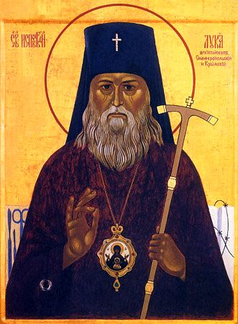
СВЯТИТЕЛЬ ЛУКА (ВОЙНО-ЯСЕНЕЦКИЙ) (1877-1961)
Литература.
Житие святителя Луки Крымского [Электронный http://www.obitel.sib.ru/luka_krimskii.html
Святитель-хирург. Житие арх. Луки (Войно-Ясенецкого) [Электронный ресурс].-Режим доступа: http://orthomed.ru/pms.php?id=library.saints.luka-1
Лука, (Войно-Ясенецкий), архиепископ. «Я полюбил страдание…»: автобиография.- [Электронный ресурс].- Режим доступа:http://www.librarium.orthodoxy.ru/jpsalvj.htm
Святитель Лука (Войно-Ясенецкий): интернет-дайжест [Электронный ресурс].- Режим доступа:http://www.mapetrus.narod.ru/st.luka.htm

Slide 42
ПРЕПОДОБНОМУЧЕНИЦА ЕЛИЗАВЕТА (1864-1918)
Великая княгиня Елизавета Фёдоровна Романова посвятила свою жизнь Богу и служению людям, вела подвижническую жизнь, следовала наставлениям старцев Оптиной пустыни.
В 1918 г. была арестована, вывезена в Сибирь и живой сброшена в шахту, откуда спустя месяцы нетленное тело было извлечено. Мощи перевезены в Иерусалим.
Дни памяти 18 июля и в день Собора новомучеников и исповедников России.

Slide 43
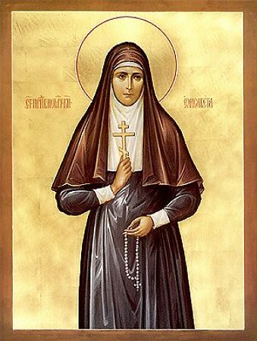
ПРЕПОДОБНОМУЧЕНИЦА ЕЛИЗАВЕТА (1864-1918)
Литература:
Житие святой преподобномученицы Великой Княгини Елисаветы[Электронный ресурс].- Режим доступа: http://www.усовохрам.рф/o-chrame/2011-01-05-12-11-32?start=1
Преподобномученица Великая княгиня Елисавета и инокиня Варвара[Электронный ресурс].-Режим доступа: http://days.pravoslavie.ru/Life/life357.htm

Slide 44
ЕВГЕНИЙ РОДИОНОВ (1977-1996)
Евгений Родионов принял мученическую смерть после месяцев плена в Чечне, отвергнув предложение сохранить жизнь при условии снять нательный крест и отречься от Православной веры.
Евгений явил пример высокой святости. Воина -мученика почитают как местного святого, его канонизация – вопрос времени.
«Не надо изобретать национальную идею — ее воплощение в житии св. воина Евгения Родионова, в Чечне убиенного».

Slide 45
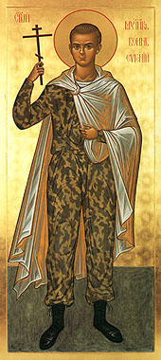
ЕВГЕНИЙ РОДИОНОВ (1977-1996)
Литература:
Мать святого воина [Электронный ресурс].- Режим доступа: http://www.zhar-ptiza.narod.ru/publication_13.htm
Сухинина Н.Е. Четыре креста в небе России// Русский Дом.-2003.-С.39.

